Slide 1
Merci au collectif ASS Batna Bkhir
A.Chinar
Service de néphrologie , dialyse , et transplantation rénale
chinarathmane@yahoo.fr
0773121991

Slide 2
صدى رأي المجتمع " الباتني " حول موضوع : " التبرع بالأعضاء "

Slide 3
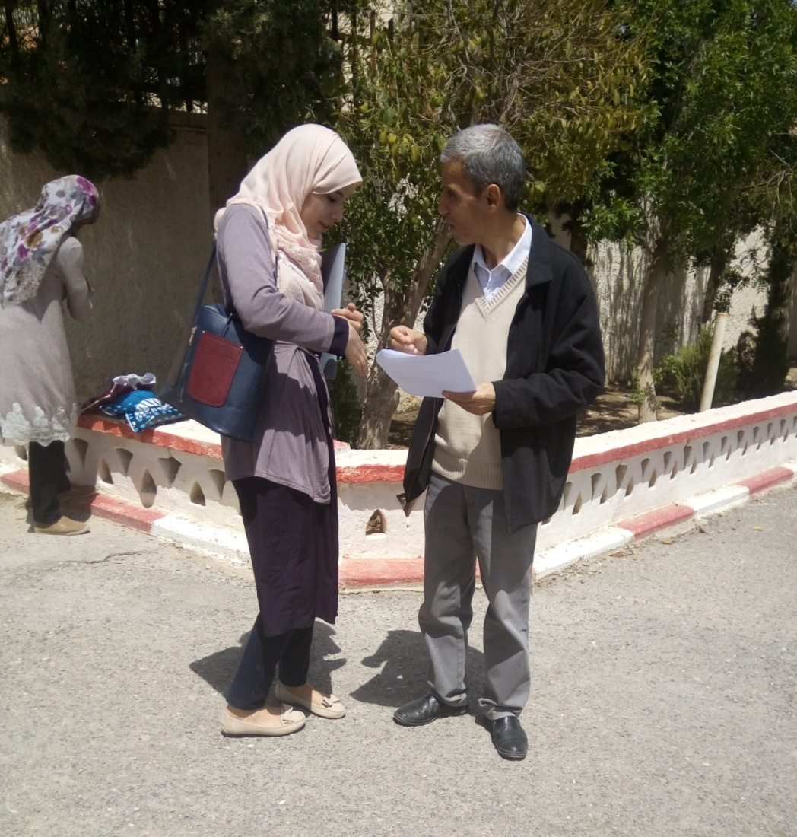
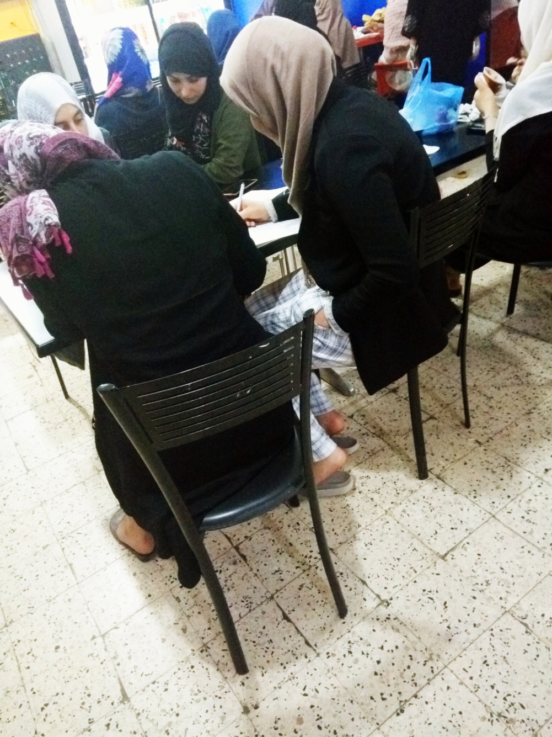
فـريق العمــــــل

Slide 4
الدوائر المعنية
باتنة158
73آريس
68تازولت
42عين التوتة
39مروانة
30تكوت

Slide 5
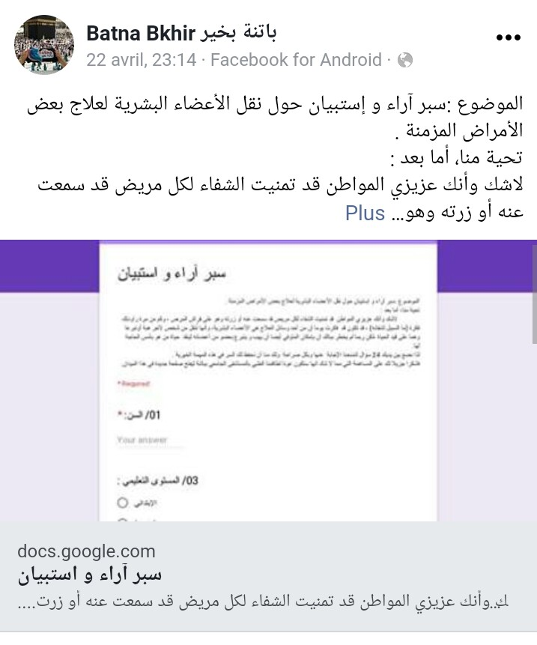
202

Slide 6
نتائج الاستطلاع
602

Slide 7
- الجنسين

Slide 8
- الفئة العمرية

Slide 9
- المستوى الدراسي

Slide 10
- هل للمجتمع الباتني فكرة عن زراعة الأعضاء؟

Slide 11
هل للمجتمع خلفية حول توفر زراعة الأعضاء في الجزائر ؟

Slide 13
- هل للمجتمع الباتني فكرة عن زراعة الأعضاء؟

Slide 14
- هل كان للمجتمع خلفية حول حقيقة الموت الدماغي؟

Slide 15
- حول مصدر الأعضاء التي يتم زرعها؟

Slide 16
العيادات الخاصة
- على مستوى أي مؤسسة تتم عملية زراعة الأعضاء ؟

Slide 17
- ما هي خلفية الرأي العام حول تشريع الدين الإسلامي للتبرع بالأعضاء؟

Slide 18
- هل يعتقد الفرد أن تبرعه بأعضائه يؤدي إلى المساس بسلامة جسده؟

Slide 19
- هل المجتمع واثق من قانونية التبرع بالأعضاء في الجزائر؟

Slide 20
هل وافق الفرد على التبرع بأعضائه بعد الوفاة؟

Slide 21
هل أعلم أقاربه بوجهة نظره حول الموضوع ؟

Slide 22
اتخاذ قرار التبرع بأعضاء أحد الأقارب بعد وفاته

Slide 23
- هل التبرع بأحد الأعضاء يمس سلام الجسد ؟

Slide 24
- الغش في الأعضاء ، هل هو ممكن في رأي المجتمع ؟

Slide 25
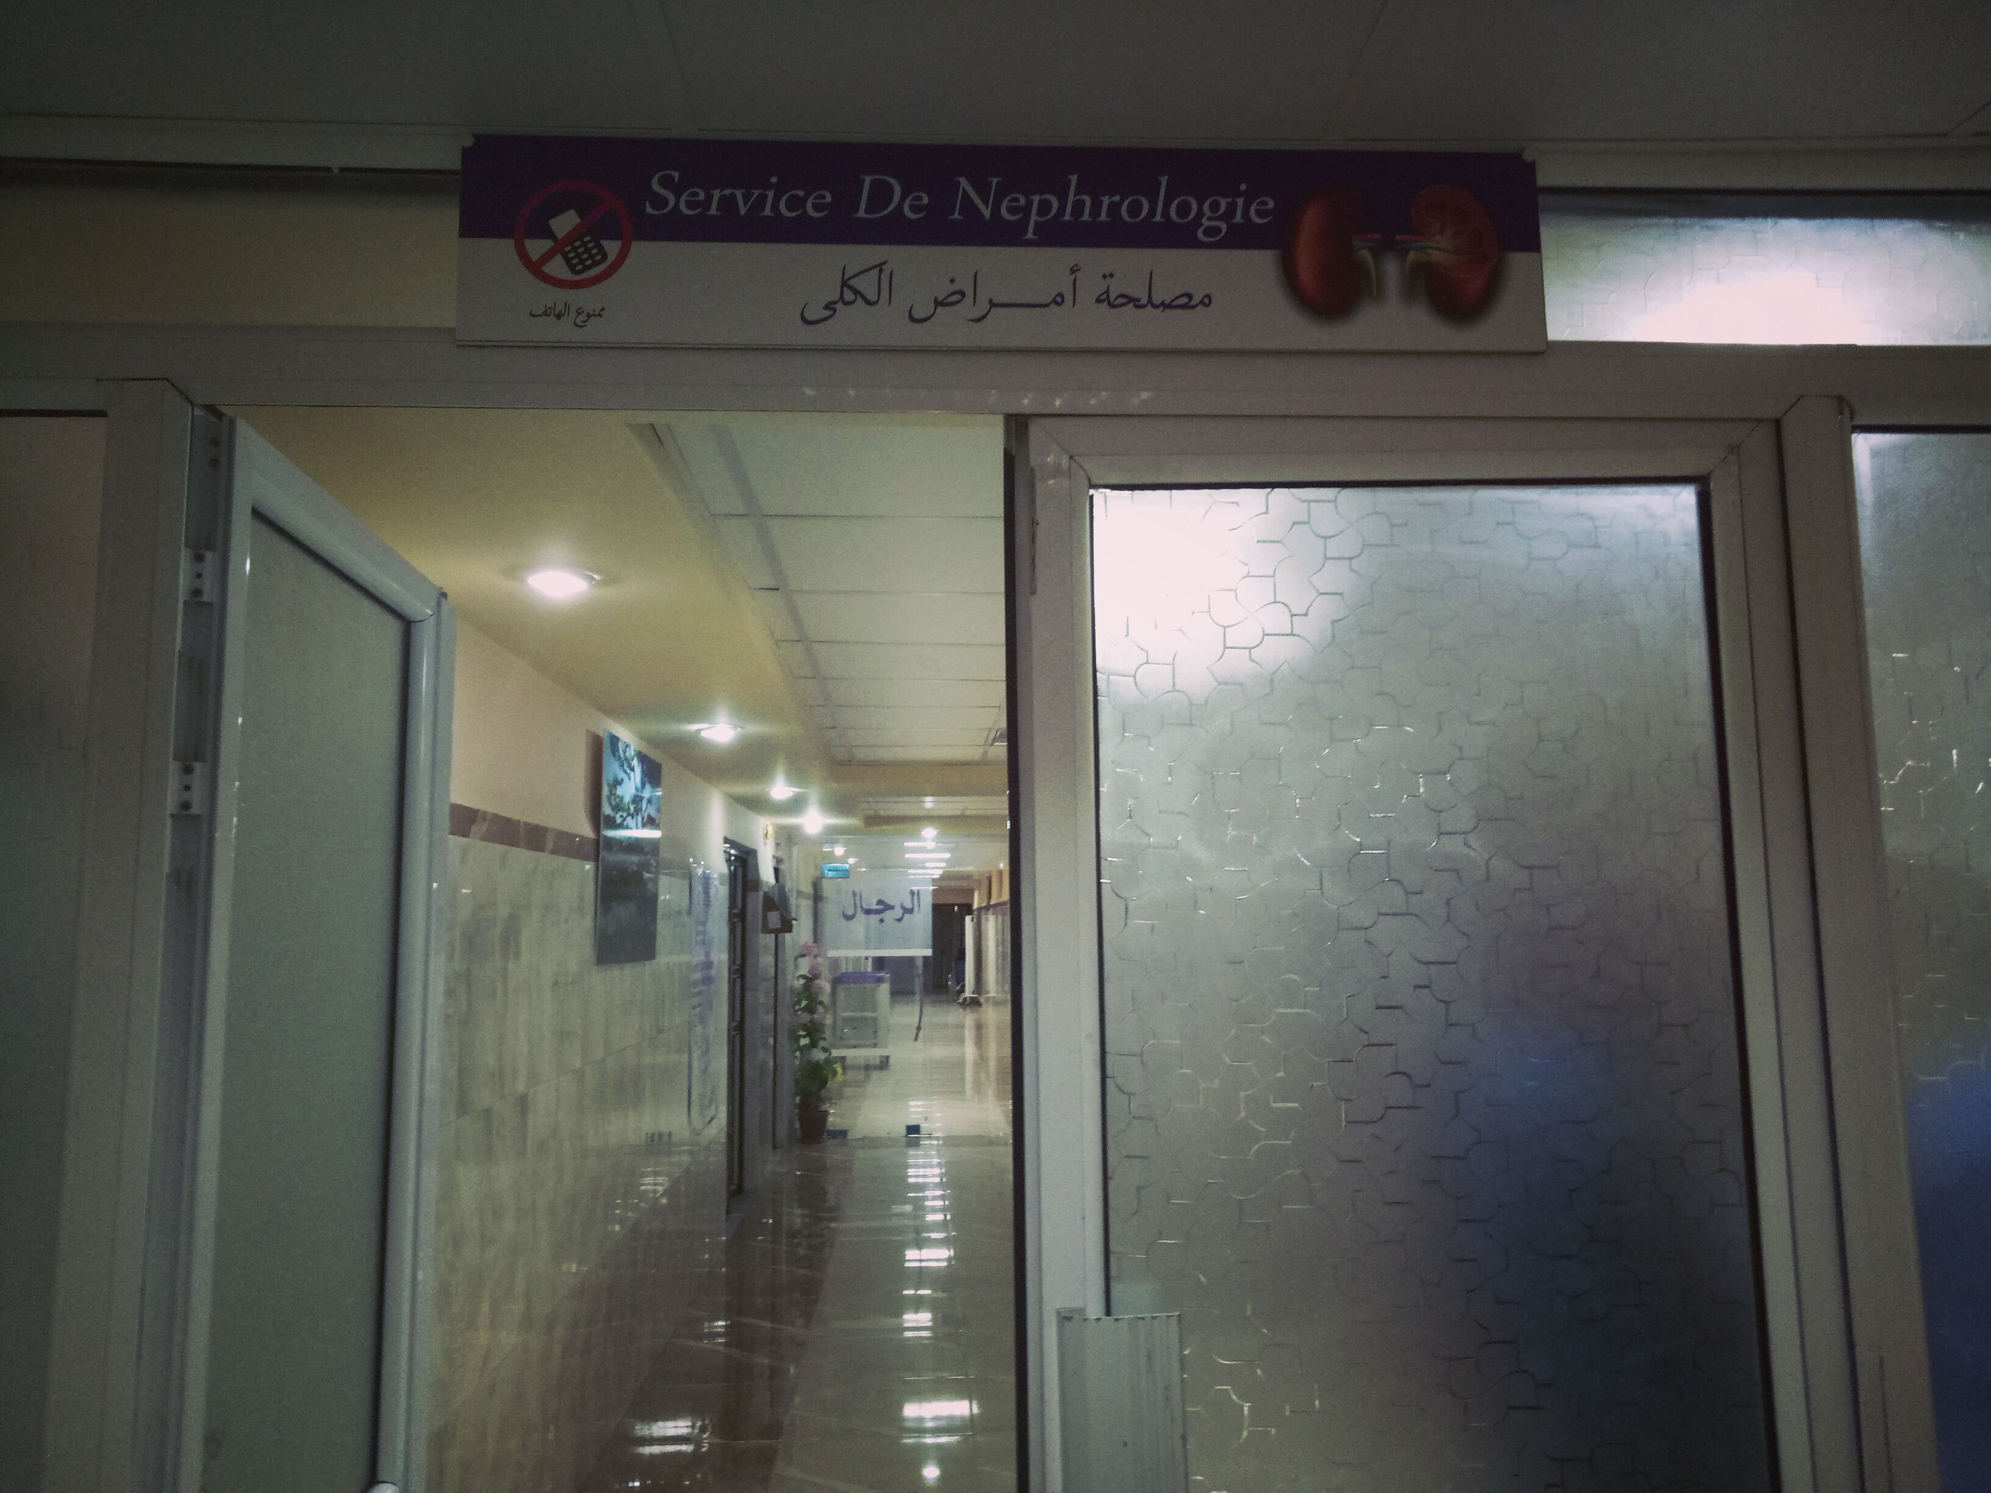
ا
:إحصائيات داخل المشفى

Slide 26
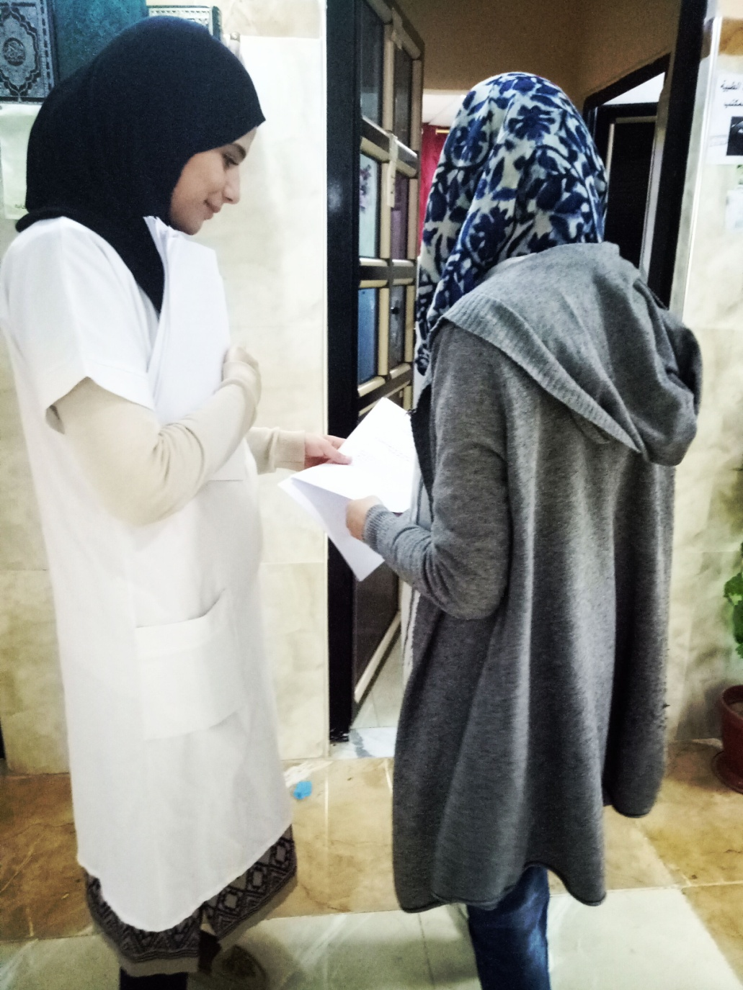
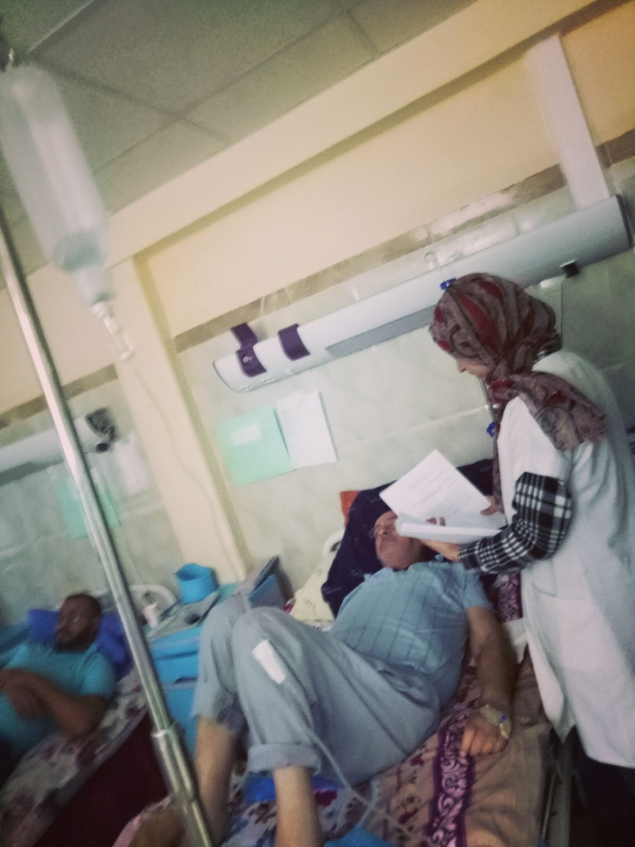

Slide 27
نتائج الاستطلاع

Slide 28
العيادات الخاصة
- صلة القرابة بين المتبرع و المريض:

Slide 29
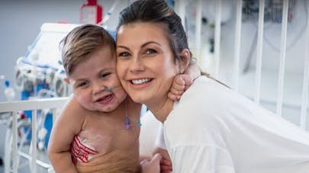
العيادات الخاصة
أكبر نسبة تبرع
الأم

Slide 30
مرحلة ما قبل الزراعة

Slide 31
عند سؤال المتبرعين عن مصدر إقناعهم بالتبرع

Slide 32
هل كان للمتبرع أدنى شك من الناحية الدينية حول الموضوع

Slide 33
هل كان المتبرع واثق من كفاءات الطاقم الطبي؟

Slide 34
هل كانت لدى المتبرع أي نية للتراجع قبل العملية

Slide 35
هل بادرت المتبرع فكرة التقاء متبرعين قبله للاستفسار

Slide 36
مرحلة ما بعد الزراعة

Slide 37
سؤال المتبرع إن كان ندم على التبرع بسبب الألم

Slide 38
هل باشر المتبرع نشاطه العملي بصفة طبيعية

Slide 39
هل ساهم المتبرع في إقناع متبرعين آخرين

Slide 40
من هو الطرف الأكثر إقناعا بالنسبة للمتبرع

Slide 41
شكرا

